Slide 1
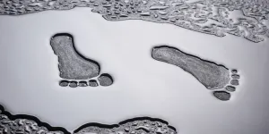
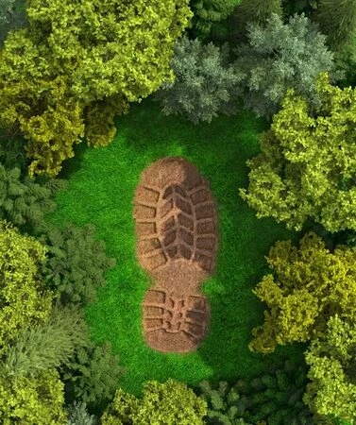
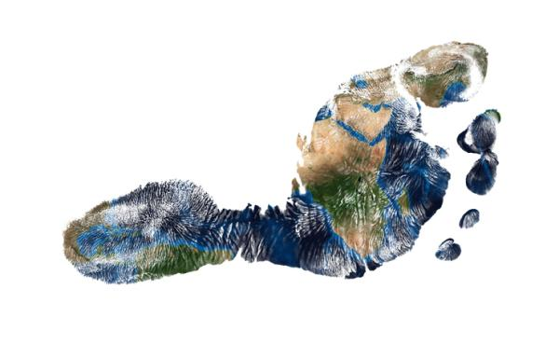
La huella ecológica del plástico

Slide 2
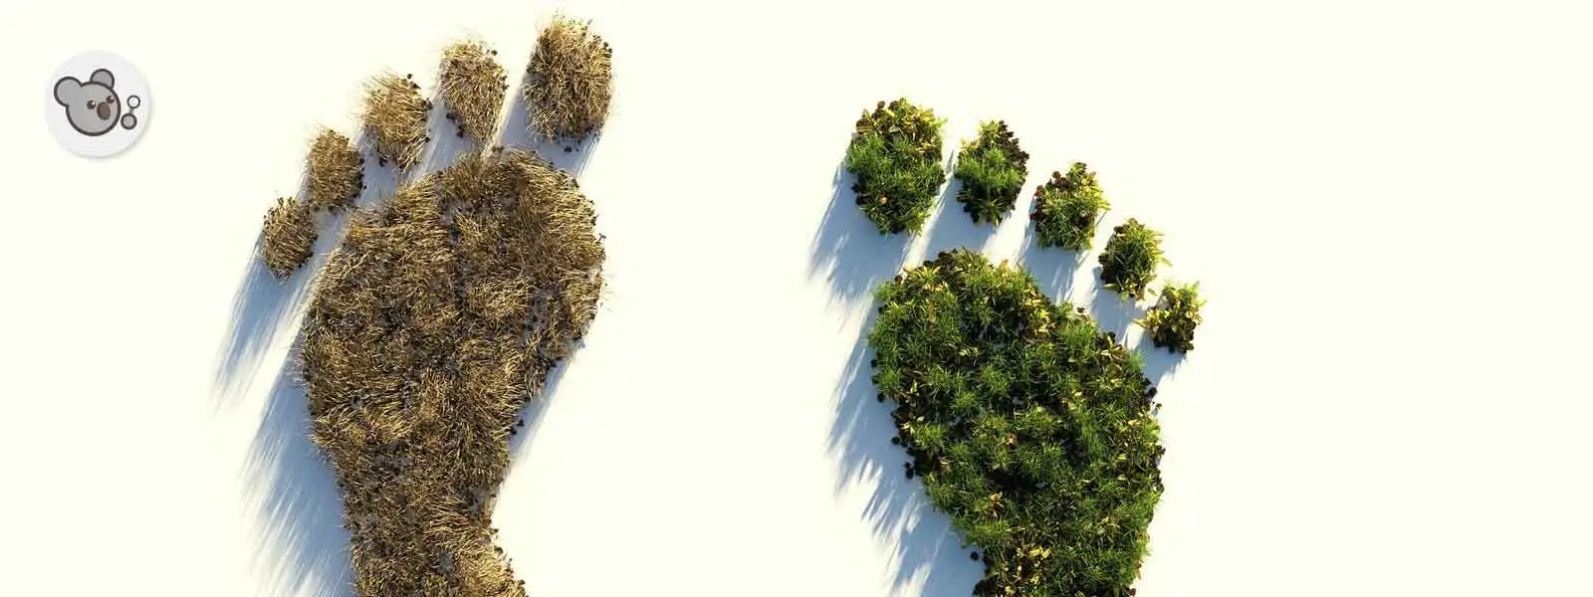
La huella ecológica nos permite evaluar el impacto que tiene una actividad concreta sobre nuestro medio ambiente y así poder definir si una actividad es sostenible o no.

Slide 3
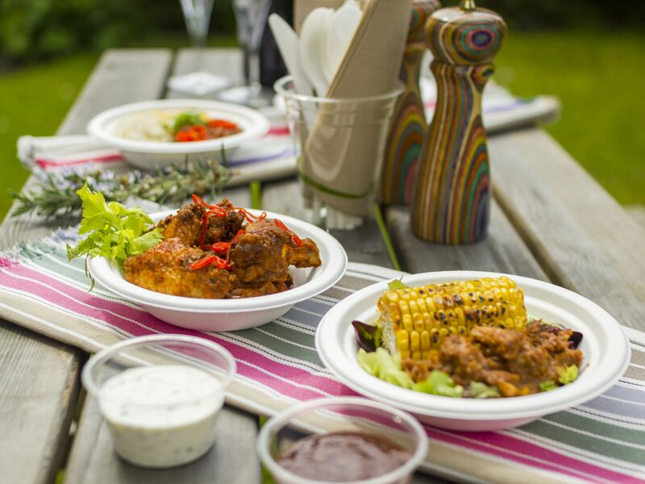
A diario consumimos y usamos muchos productos envasados que generan una gran cantidad de residuos. Es lo que conocemos como la huella ecológica, la cual nos indica el impacto ambiental que provocamos.

Slide 4
En este sentido, debemos preguntarnos hasta qué punto el planeta puede regenerar los recursos que demandamos y qué podemos hacer para disminuir la huella ecológica.

Slide 5
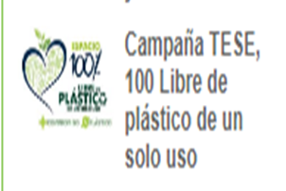
¿Cómo reducir la huella ecológica en los envases?

Slide 6
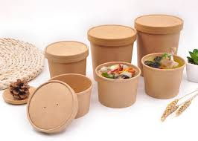
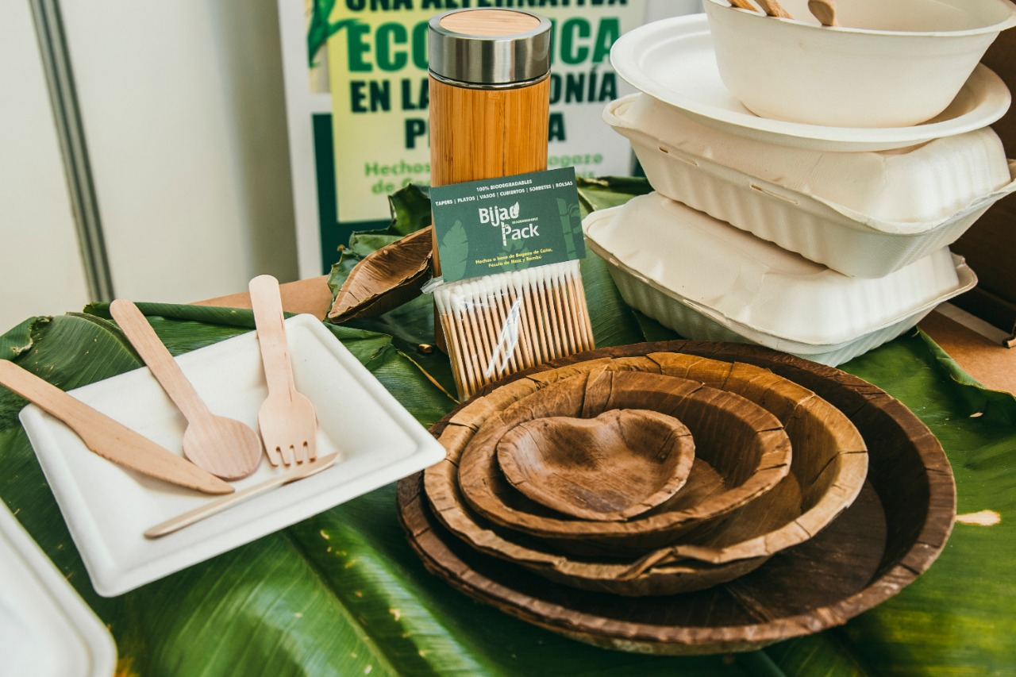
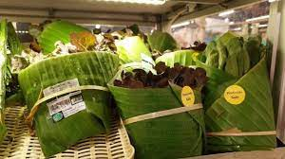
No podemos negar que, en muchos casos, el envase es imprescindible para poder proteger y manipular los productos. No obstante, lo que sí está en nuestras manos es la libertad de elegir el material con el que está elaborado

Slide 7
La apuesta por envases ecológicos y sostenibles
Materiales como el bambú, el algodón, la fécula de maíz, el almidón de patata, la caña de azúcar o la hoja de palmera son compostables y renovables, lo que significa que tienen un proceso de regeneración rápido y natural para no causar daños al ecosistema.

Slide 8
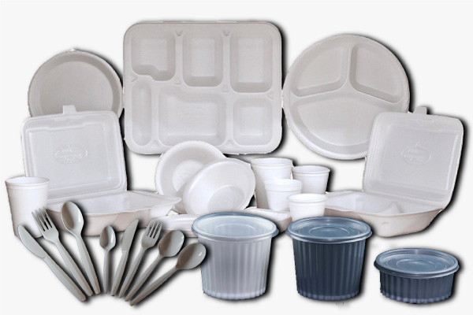
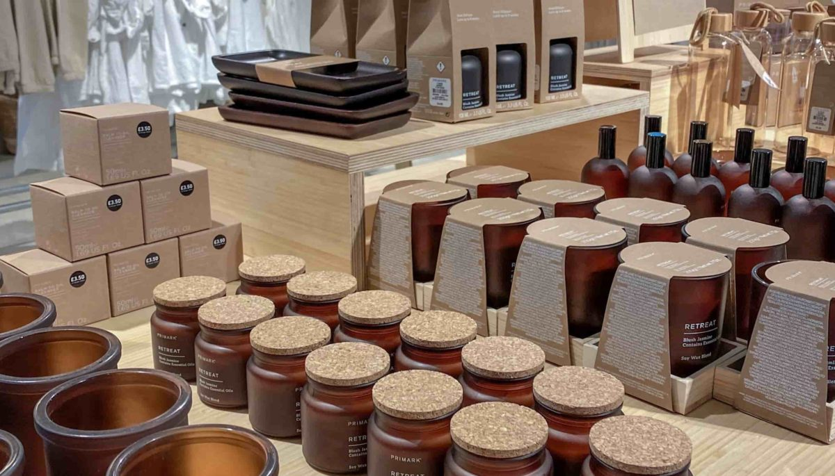
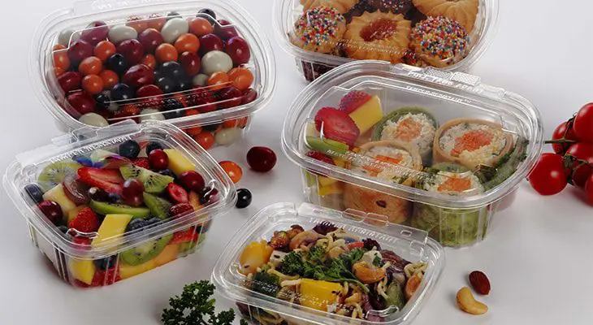
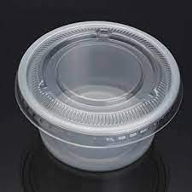

Slide 9
